Slide 1
TIẾNG VIỆT 1
Tập 1
Tuần 10
Ôn tập giữa học kì 1
(Đọc hiểu, viết)

Slide 2
Tiếng Việt 1
Ôn tập giữa học kì 1
Tiếng Việt
ÔN TẬP GIỮA HỌC KÌ I
(Đọc hiểu, viết)

Slide 3

Tiếng Việt 1
Ôn tập giữa học kì 1
ĐỌC

Slide 4
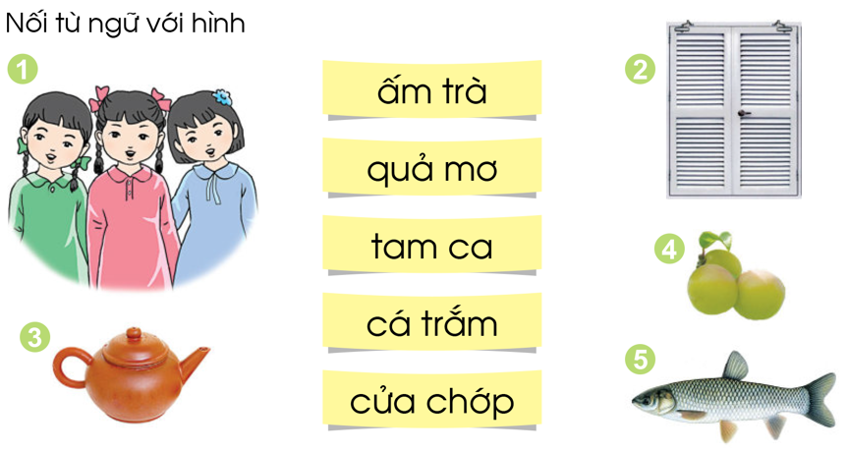
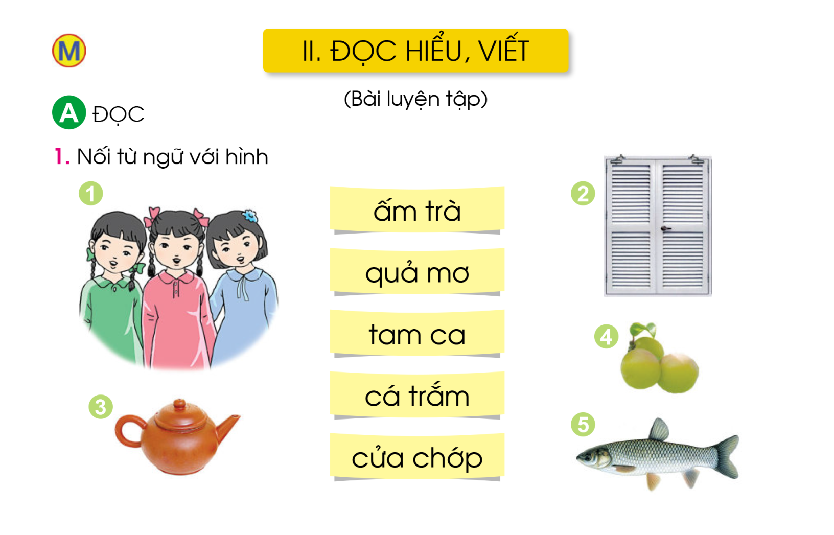
Tiếng Việt 1
Ôn tập giữa học kì 1

Slide 5



Tiếng Việt 1
Ôn tập giữa học kì 1
ĐỌC THẦM

Slide 6
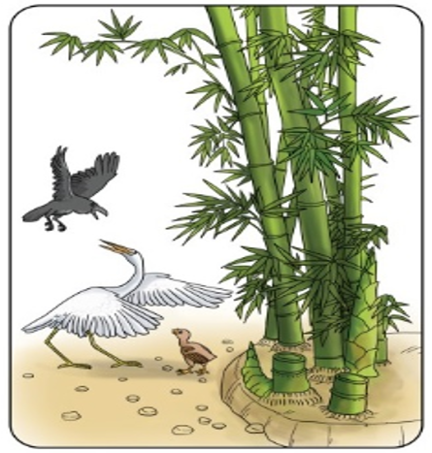
Tiếng Việt 1
Ôn tập giữa học kì 1

Slide 7
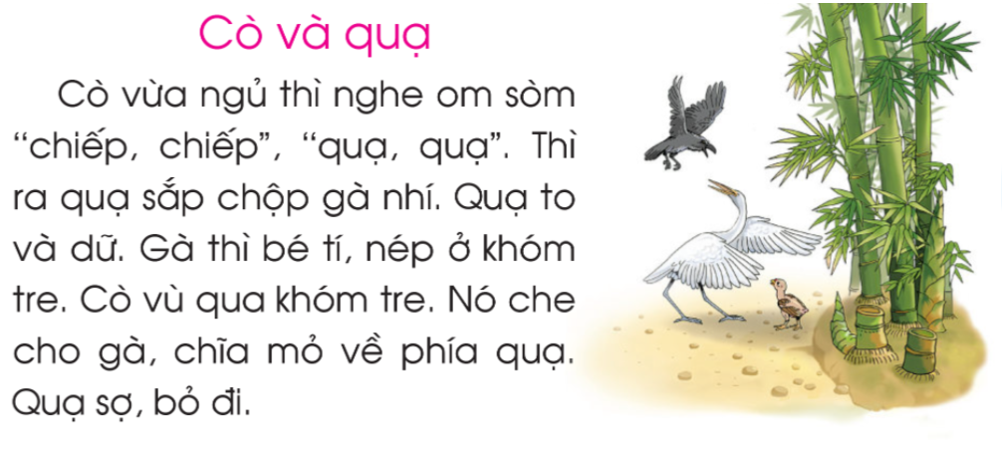
Tiếng Việt 1
Ôn tập giữa học kì 1

Slide 8
Tiếng Việt 1
Ôn tập giữa học kì 1
? Nối đúng
a) Quạ
1) che cho gà, xua quạ đi.
b) Cò
2) sắp chộp gà nhép.

Slide 9
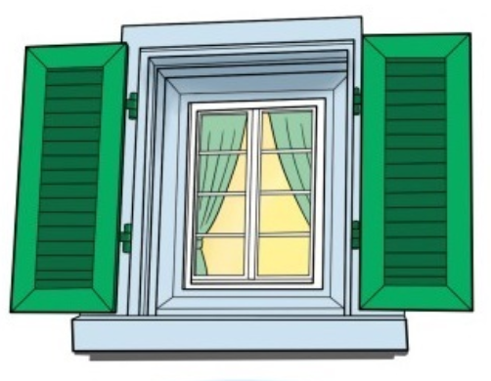
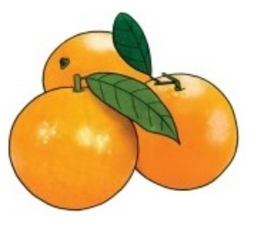
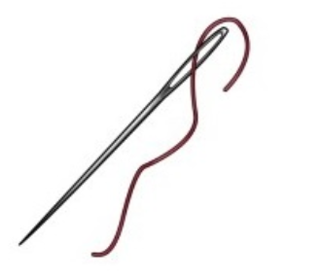
Tiếng Việt 1
Ôn tập giữa học kì 1
Điền chữ: c hoặc k?
c
c
…ửa sổ
k
…am
……. im

Slide 10
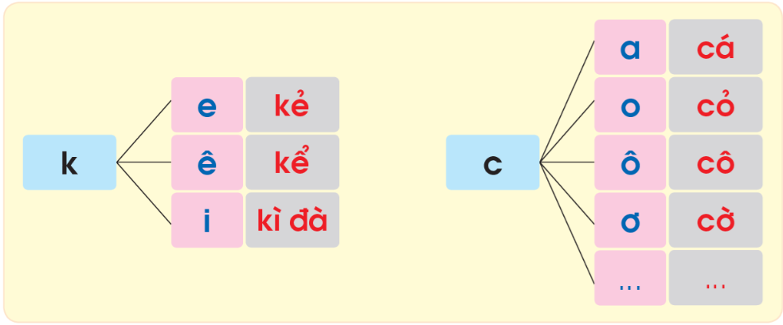
Tiếng Việt 1
Ôn tập giữa học kì 1
GHI NHỚ

Slide 11
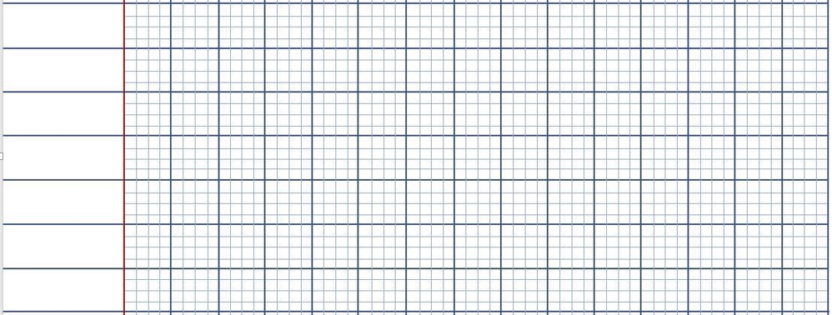
Tiếng Việt 1
Ôn tập giữa học kì 1
Tập chép
Gà nhí nép ở khóm tre.
Gà nhí Ζ˛p ở khĪ Λ;.

